Slide 1


Slide 2

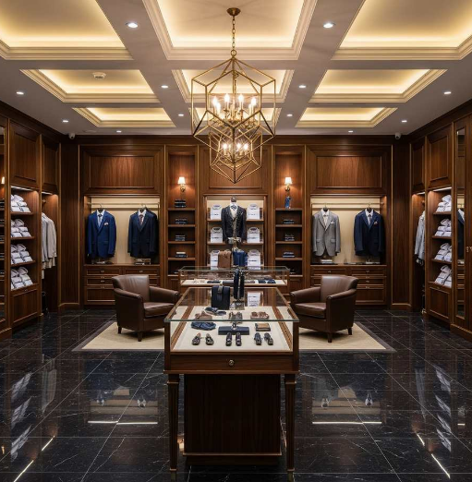
미니멀 럭셔리 패션 쇼핑몰 웹사이트
01 / 쇼핑몰
제작자:이성전
제작기술:HTML,CCS,JavaScript
프로젝트 유형 :프론트엔드 웹사이트 실습
프로젝트 목적 : 상품 탐색부터 장바구니,주문 완료까지
이어지는 쇼핑몰 웹사이트 제작
프로젝트소개
MONO는 심플하면서도 고급스러운 디자인을 추구하는 가상의 패션 브랜드입니다.
사용자가 상품을 둘러보고, 원하는 상품을 선택한 뒤 장바구니와 연습용 주문 과정을 경험할 수 있도록 제작했습니다.

Slide 3

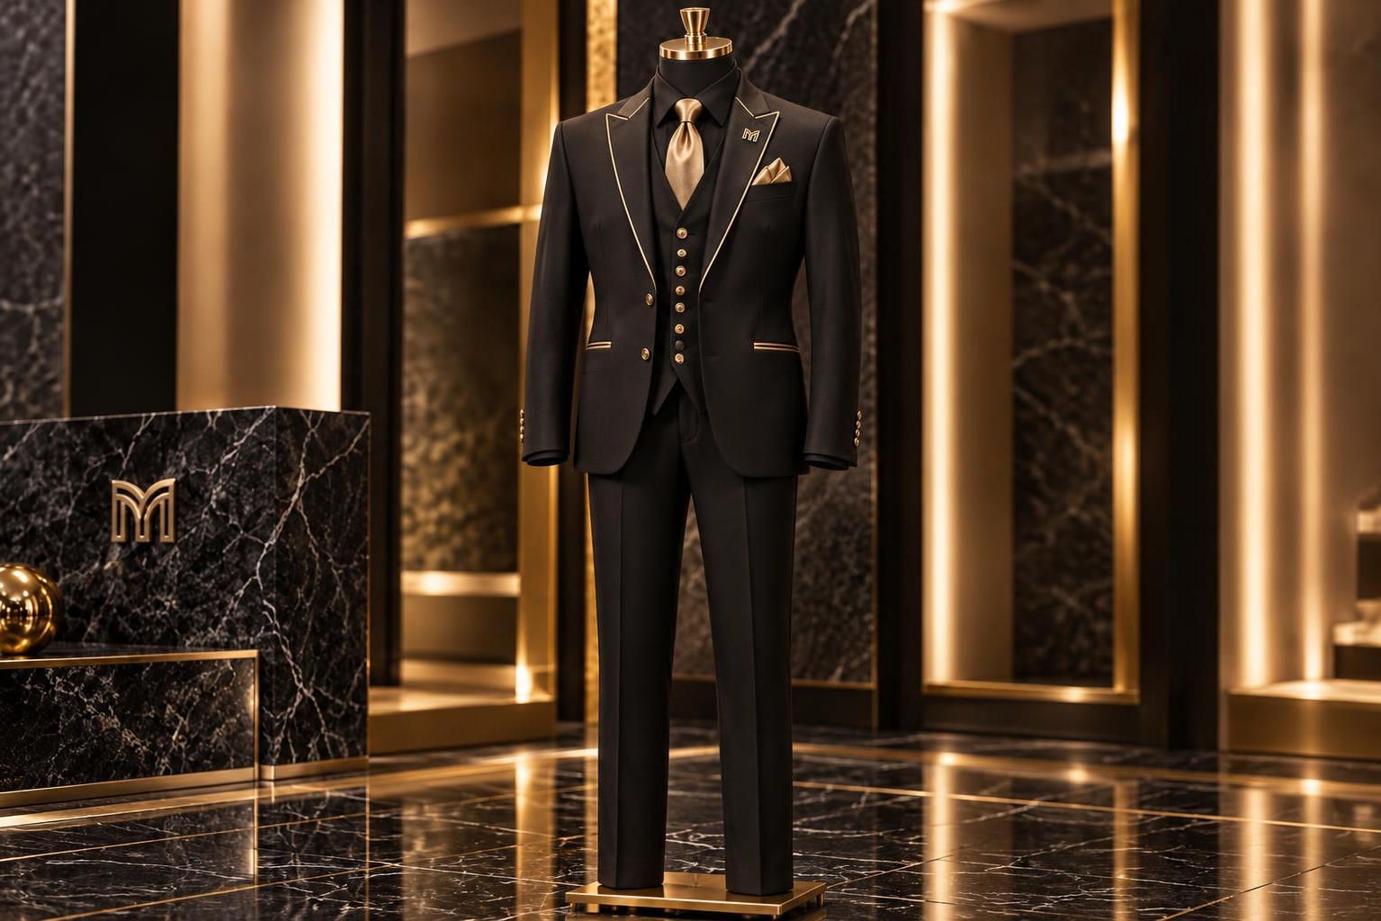
프로젝트 제작 목적: 왜 MONO 쇼핑몰을 만들었는가?
02 / 왜? 만들었는가?
HTML.CSS,JavaScript 를 학습하면서 기슬 하나의
웹사이트에 적용 해보 고싶었고, 그리고 수업을 배우면 쇼핑
웹사이트를 하나 만들어봐야지 하고 생각 하고 있엇 습니다
주요 사용자
1 . 온라인으로 패션 상품을 둘러보는 사용자
2. 상품 정보를 확인하고 구매 과정을 경험하고 싶은 사용자
3 . 깔끔하고 고급스러운 쇼핑몰 디자인을 선호하는 사용자
제작 목표
1 . 브랜드 콘셉트에 맞는 웹 디자인 구성
2 . 상품 목록과 상세 페이지 연결
3 . 장바구니 기능 구현
4 . 연습용 주문 및 완료 페이지 구현
5 . PC와 모바일 환경에 대응하는 반응형 화면 제작
핵심 목표
단순한 웹 화면 제작을 넘어 실제 쇼핑몰의 기본적인 사용자
흐름을 구현하는 것입니다.

Slide 4


웹사이트 화면구성
03 / 웹사이트
총5개의 페이지로 구성하였습니다
페이지 | 파일명 | 주요 역할
메인 | 1.mono.html | 상품 목록, 검색, 카테고리
상품 상세 | 2.product.html | 상품 정보와 옵션 선택
장바구니 | 3.cart.html | 상품 수량 및 삭제
주문 | 4.checkout.html | 주문 정보 입력
주문 완료 | 5.complete.html | 주문 완료 안내
사용자이용흐름
메인 화면 → 상품 선택 → 상품 상세 → 장바구니 → 주문 정보 입력 → 주문완료

Slide 5

핵심기능 소개
04 / 핵심기능
01.상품 검색 및 카테고리
(1) 검색어를 입력해 원하는 상품 탐색
(2) 카테고리별 상품 구분
(3) 상품 목록 확인
02. 장바구니
(1) 상품 장바구니 추가
(2) 상품 수량 변경
(3)상품 삭제
(4)총 상품 금액 계산
(5)장바구니 정보 저장
03. 연습용 주문
(1) 주문 정보 입력
(2) 주문 진행
(3) 주문 완료 화면 이동
(4) 주문 후 장바구니 초기화

Slide 6
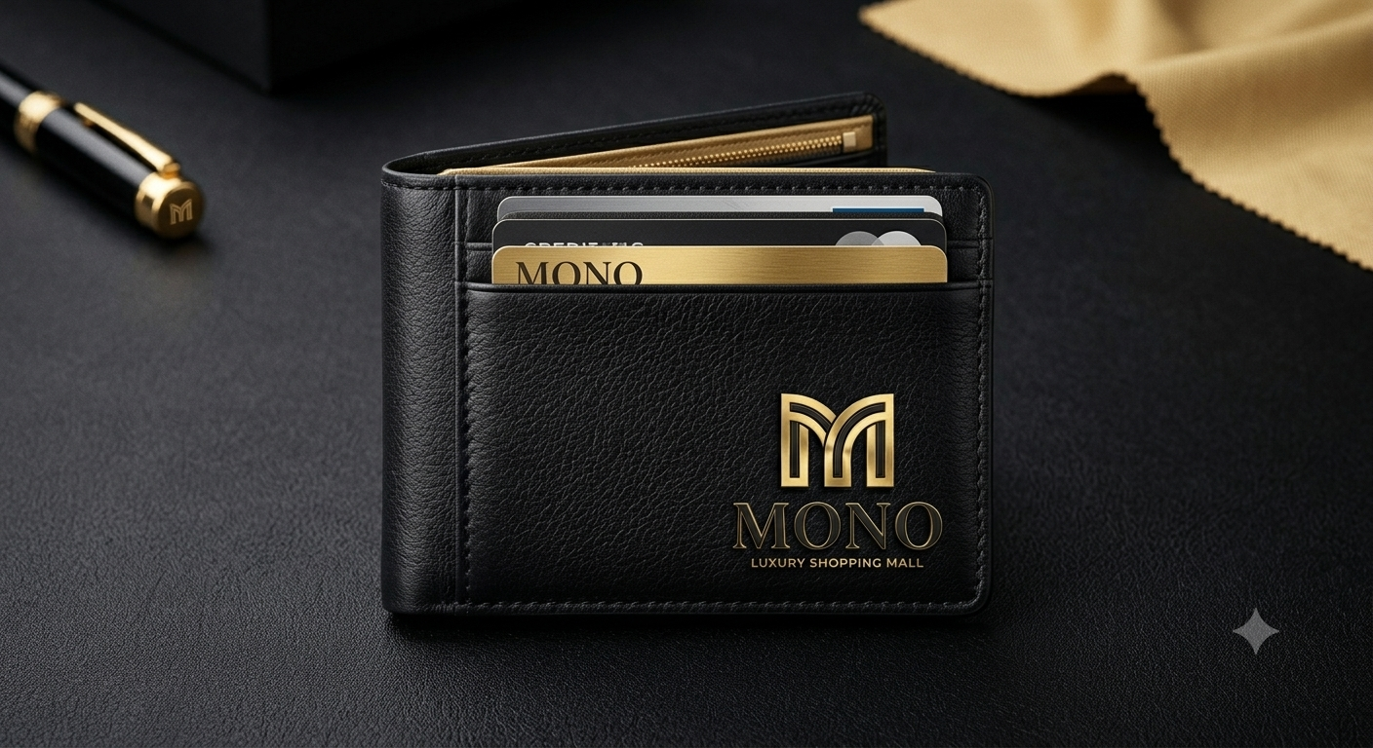
사용 기술 및 구현 내용
5/웹사이트 구조
HTML – 웹사이트 구조
(1) 메인 화면과 상품 영역 구성
(2) 페이지별 콘텐츠 구성
(3)장바구니와 주문 입력 화면 구성
CSS – 디자인 및 화면 배치
(1) 검정색과 골드 컬러를 활용한 브랜드 디자인
(2) 상품 카드와 메뉴 디자인
(3) 화면 크기에 대응하는 반응형 레이아웃
JavaScript – 기능 구현
(1) 상품 검색 및 카테고리 필터
(2) 상품 상세 정보 처리
(3) 장바구니 추가, 삭제, 수량 변경
(4) 주문 과정 처리
localStorage (데이터 유지)– 브라우저 저장 기능
장바구니 데이터를 브라우저에 저장
페이지 이동 후에도 장바구니 정보 유지

Slide 7

AI 활용
AI를 활용해 다음 작업을 진행했습니다.
HTML, CSS, JavaScript 코드 작성 보조
기능 구현 방법과 오류 원인 확인
디자인 개선 아이디어 참고
코드 수정 및 초보자 기준 설명 확인
직접 판단하고 수정한 내용
MONO 브랜드 이름과 콘셉트 결정
검정색과 골드 중심의 디자인 선택
상품 이미지와 카테고리 구성
실제 프로젝트 파일명과 이미지 경로 확인
브라우저에서 기능을 직접 테스트
문제 해결 사례: 페이지 이동 오류
문제:
페이지 사이에서 링크를 눌러도 다음 화면으로 이동하지 않는 문제가 발생했습니다.
원인:
실제 파일명과 HTML 및 JavaScript에 작성된 이동 경로가 일치하지 않았습니다.
해결:
실제 파일명인 1.mono.html, 2.product.html 등과 링크 경로를 일치시켰습니다.
확인:
브라우저에서 각 페이지를 직접 이동하며 정상 작동 여부를 확인했습니다.

Slide 8
프로젝트를 통해 배운 점
HTML을 이용한 웹페이지 구조 설계
CSS를 이용한 디자인과 반응형 화면 구성
JavaScript를 이용한 사용자 상호작용
여러 페이지를 연결하는 방법
브라우저 저장 기능의 기본 개념
오류를 확인하고 수정하는 과정
아쉬웠던 점
실제 서버와 데이터베이스를 연결하지 못한 점 그리고 코드를 쓰는 한계(공부 많이많이 필요!)
회원가입 및 로그인 기능이 없는 점
실제 결제 시스템을 구현하지 못한 점
향후 개선 계획
데이터베이스를 활용한 상품 및 주문 정보 관리
회원가입과 로그인 기능 추가
실제 서버와 프론트엔드 연결
보안 및 결제 시스템 학습
마무리
MONO 프로젝트는 웹 개발을 처음 배우면서 HTML, CSS, JavaScript를 하나의 결과물로 연결해 본 첫 번째 쇼핑몰 프로젝트입니다.
재미있어서 하나 두개씩 기능을 넣다보니깐 너무 많이 넣은건 아닌가 싶습니다.
앞으로도 꾸준히 학습하며 실제 서비스를 개발할 수 있는 웹 개발자로 성장하고 싶습니다.

Slide 9

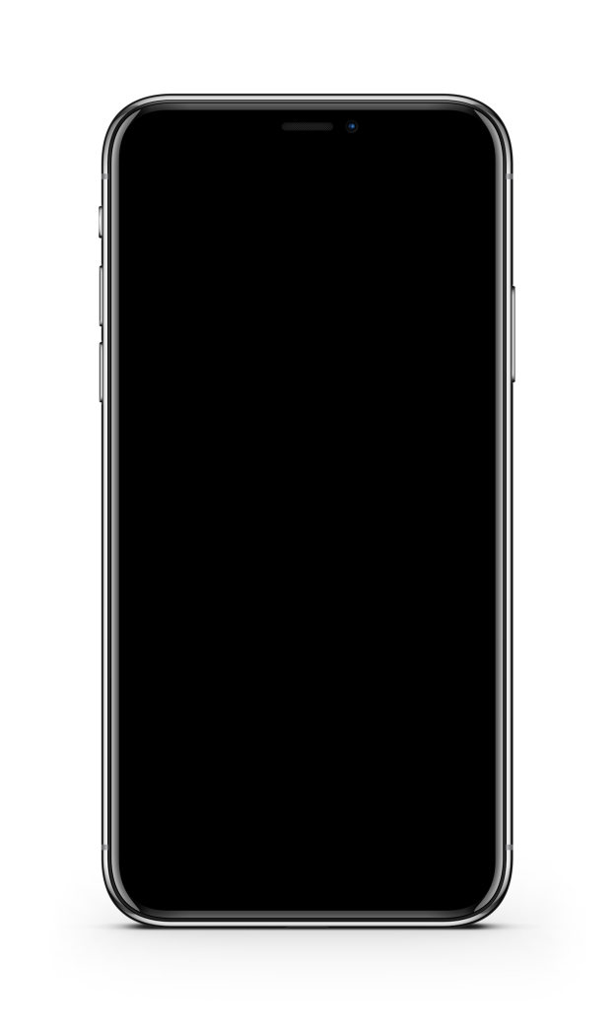
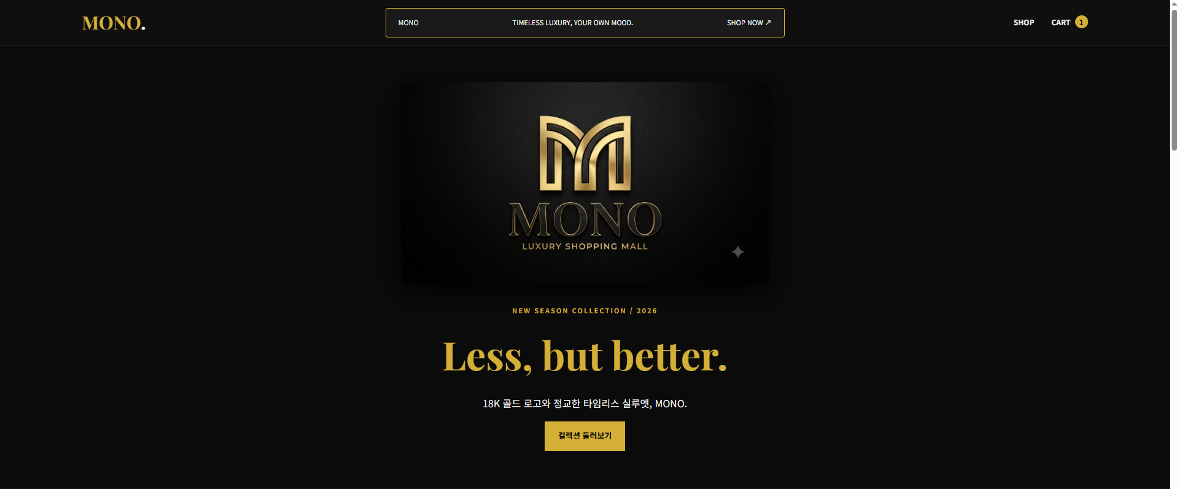
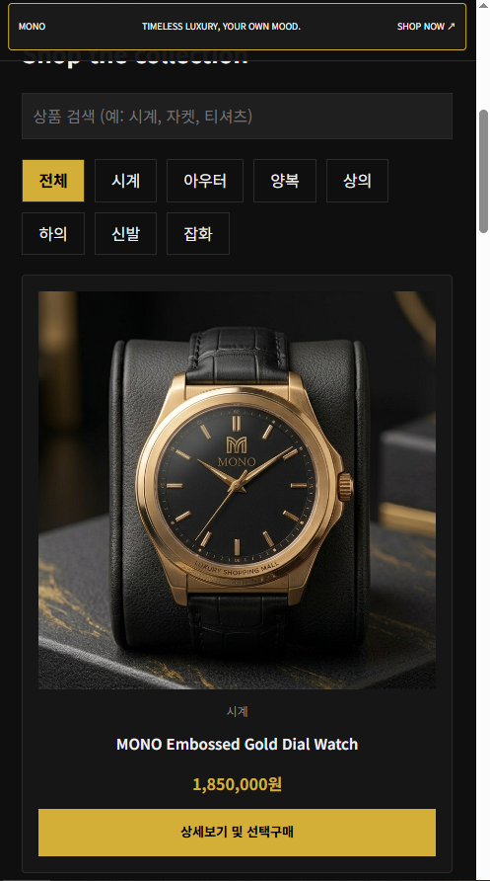
깃허브: https://ijoldeon.github.io/PROJECT-MONO-LUXURY/

Slide 10
THANK YOU
경험을 넘어 가치를 창조합니다
이성전

